Slide 1

KETENTUAN UMUM

Slide 2


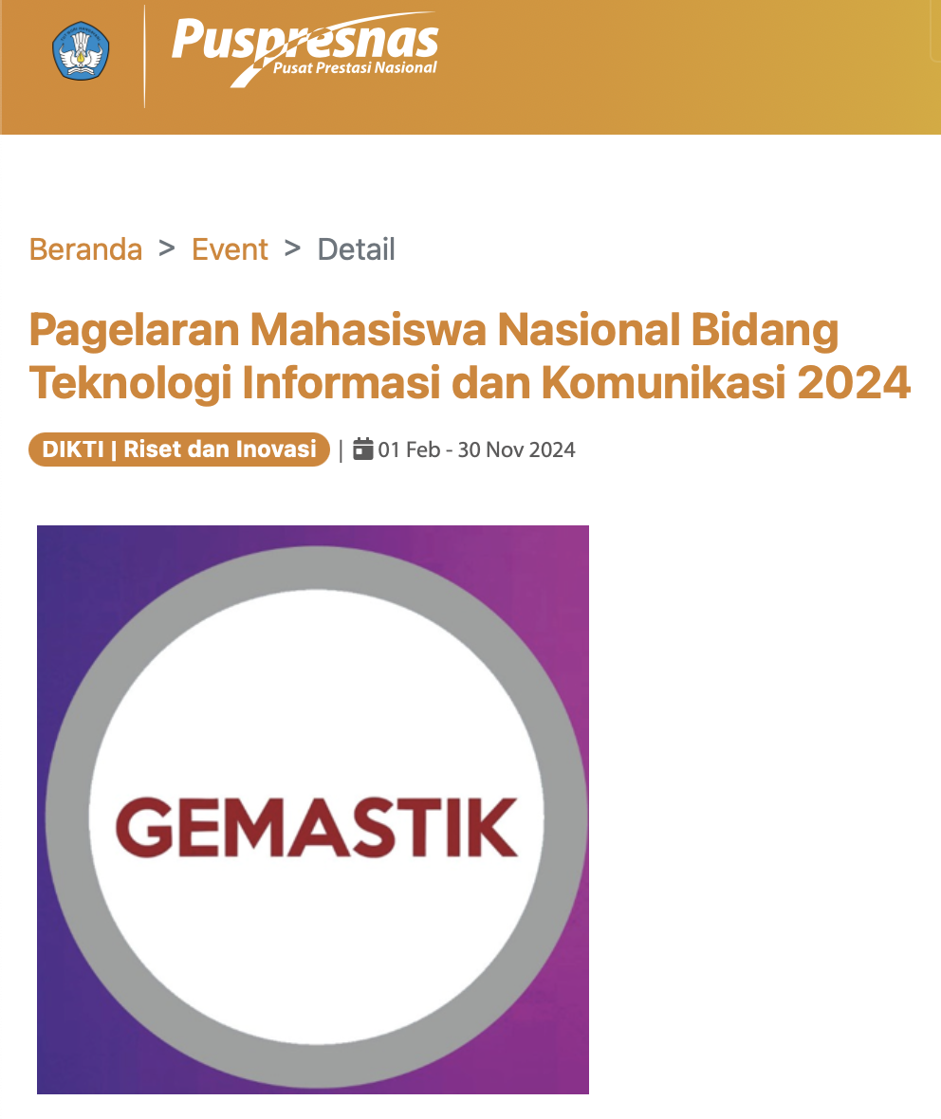
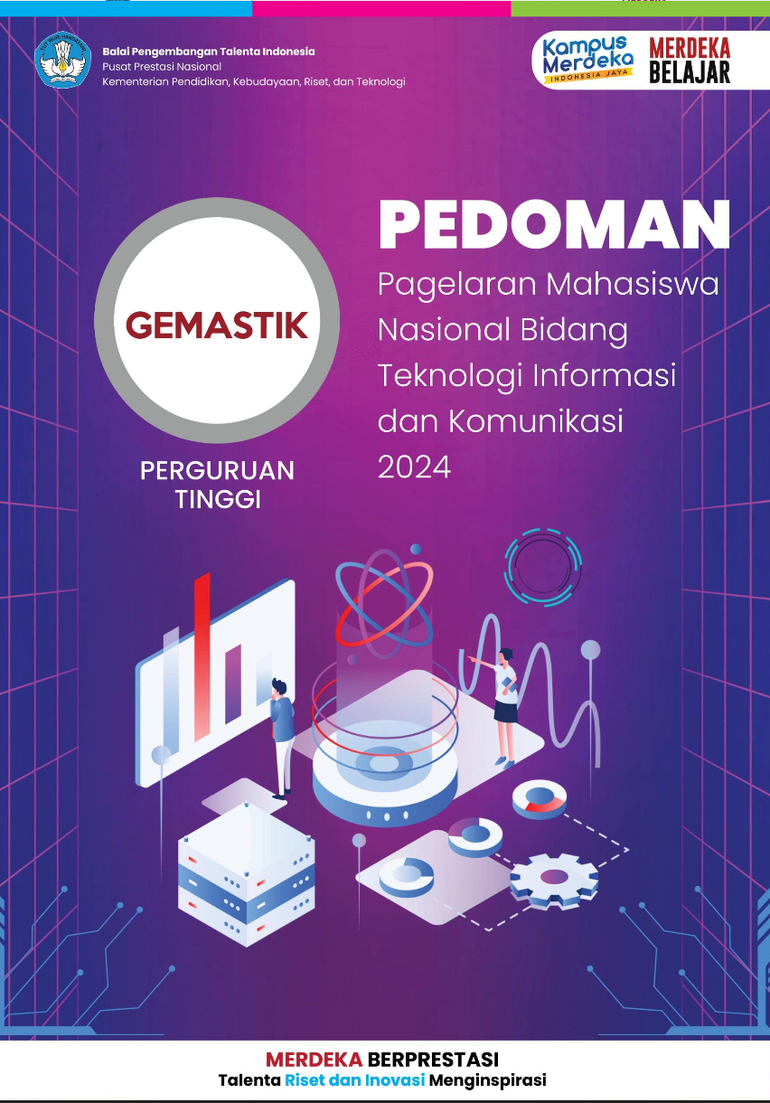
TENTANG GEMASTIK
Buku Pedoman Gemastik XVII/2024:
https://pusatprestasinasional.kemdikbud.go.id/uploads/lampiran/Pedoman%20GEMASTIK%202024%20-%2003-01.pdf

Slide 3
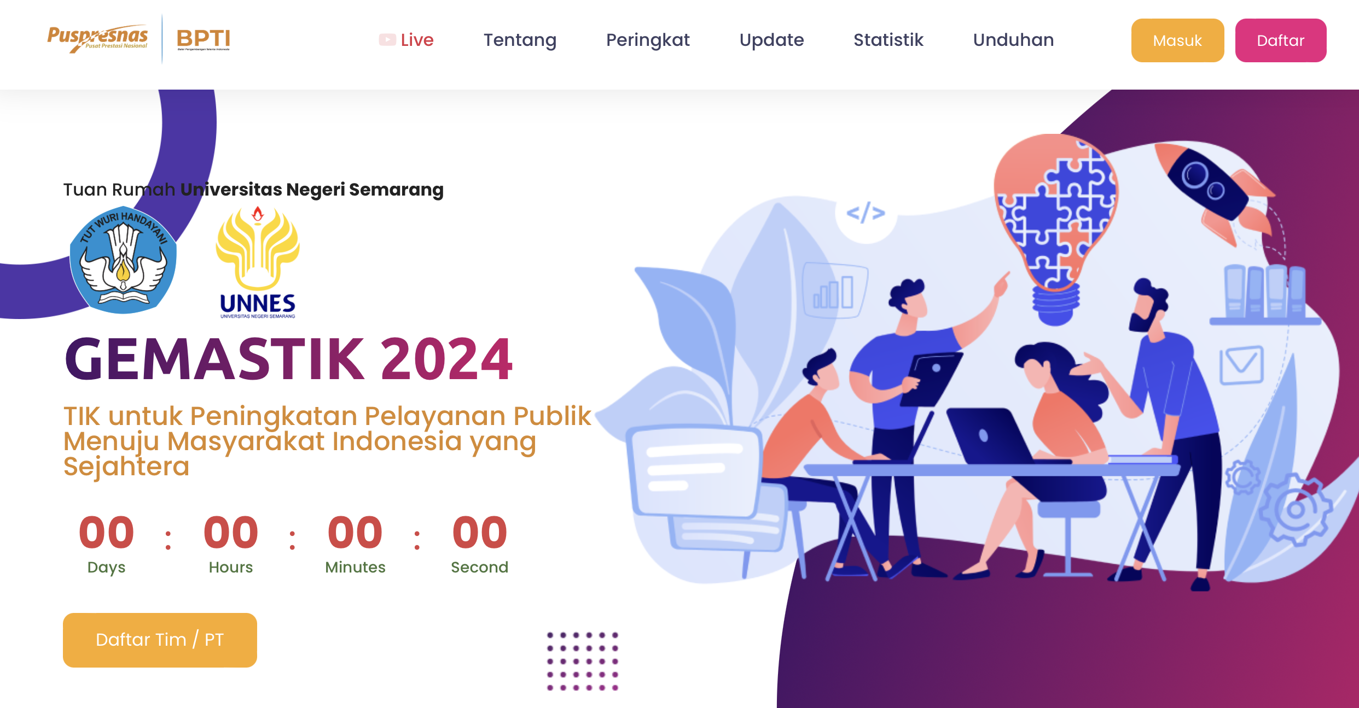
TENTANG GEMASTIK
https://gemastik.kemdikbud.go.id

Slide 4
TENTANG GEMASTIK
GEMASTIK atau Pagelaran Mahasiswa Nasional Bidang Teknologi Informasi dan Komunikasi merupakan program BPTI, Puspresnas, Kemdikbudristek-RI.
Program ini ditujukan untuk meningkatkan kompetensi mahasiswa Indonesia, sehingga mampu mengambil peran sebagai agen perubahan dalam memajukan TIK dan pemanfaatannya, baik ketika masih dalam masa studi maupun kelak sesudah lulus studi.
Pada tahun ini GEMASTIK digelar untuk ke-17 kalinya dengan tema “TIK untuk Peningkatan Pelayanan Publik Menuju Masyarakat Indonesia yang Sejahtera”.
Pelayanan publik meliputi dan tidak terbatas pada bidang: Kesehatan, Pendidikan, Transportasi, Pemerintahan, Ekonomi, Sosial, Demokrasi, Komunikasi, Kebudayaan dan Seni, Pertanian dan Ketenagakerjaan.
Pelaksanaan GEMASTIK XVII akan dilaksanakan dengan metode: 1). daring untuk semua kompetisi pada babak penyisihan, dan 2). luring untuk babak final.
Pagelaran ini diselenggarakan bersama salah satu perguruan tinggi yang ditunjuk oleh BPTI, Puspresnas, Kemdikbudristek-RI sebagai penyelenggara, yaitu Universitas Negeri Semarang.
Melalui GEMASTIK, kompetensi TIK mahasiswa Indonesia akan diuji dengan berbagai studi kasus pada masing-masing kompetisi untuk menghasilkan solusi paling efisien dan efektif.

Slide 5
DASAR HUKUM
UU No. 20/2003 Sistem Pendidikan Nasional;
UU No. 39/2008 Kementerian Negara;
UU No. 23/2014 Pemerintahan Daerah;
PP No. 17/2010 Pengelolaan dan Penyelenggaraan Pendidikan;
PP No. 04/2014 Penyelenggaraan Pendidikan Tinggi Dan Pengelolaan Perguruan Tinggi;
PerPres No. 62/2021 Kementerian Pendidikan, Kebudayaan, Riset, dan Teknologi;
PerPres No. 68/2022 Revitalisasi Pendidikan Vokasi dan Pelatihan Vokasi;
PerMenDikNas No. 39/2008 Pembinaan Kesiswaan;
PerMenDikBud No. 87/2017 Penguatan Pendidikan Karakter;
PerMenDikBudRisTek No. 27/ 2021 Organisasi dan Tata Kerja Balai Pengembangan Talenta Indonesia;
PerMenDikBudRisTek No. 28/ 2021 Organisasi dan Tata Kerja Kementerian Pendidikan, Kebudayaan, Riset, dan Teknologi;
Daftar Isian Pelaksanaan Anggaran Balai Pengembangan Talenta Indonesia Tahun 2024

Slide 6
TUJUAN
Menjadi salah satu wahana penguasaan Teknologi Informasi dan Komunikasi (TIK) untuk menjaga keberlangsungan kehidupan berbangsa dan bernegara serta dalam tatanan kehidupan bermasyarakat, khususnya era Revolusi Industri 4.0 dan menyongsong era Society 5.0.
Sebagai media bagi mahasiswa untuk terus berkarya dan menyalurkan semangat inovasi dalam pengembangan TIK untuk keunggulan daya saing bangsa.
Meningkatkan kepedulian serta kesadaran mahasiswa dalam memanfaatkan IPTEK sehingga menghasilkan produk inovasi yang memiliki daya saing tinggi.
Sebagai sarana pendukung demi terciptanya inovasi dalam teknologi, khususnya teknologi informasi dan komunikasi yang berdampak terhadap lingkungan sekitar.
Memberikan wahana untuk mahasiswa berinovasi dan berkreativitas di bidang TIK serta menjadikan hasil karya mahasiswa sebagai hasil nyata mahasiswa dalam membantu permasalahan di lingkungan keseharian.

Slide 7

PENYELENGGARA DAN PELAKSANA
Penyelenggara Pagelaran Mahasiswa Nasional Bidang TIK (GEMASTIK) XVII Tahun 2024 adalah Balai Pengembangan Talenta Indonesia (BPTI), Pusat Prestasi Nasional, Sekretariat Jenderal, Kementerian Pendidikan, Kebudayaan, Riset, dan Teknologi;
Panitia Pelaksana Pagelaran Mahasiswa Nasional Bidang TIK (Gemastik) XVII tahun 2024 adalah Universitas Negeri Semarang di Kampus Sekaran, Kota Semarang, Jawa Tengah.
  Alamat Penyelenggara :
  Balai Pengembangan Talenta Indonesia (BPTI)
  Jalan Gardu, Srengseng Sawah,
  Kota Jakarta Selatan, DKI Jakarta 12640
  Telepon: 021-5731177, Faksimile: 021-5721243
  Website: https://pusatprestasinasional.kemdikbud.go.id

Slide 8

SEJARAH GEMASTIK
Gemastik | Tahun | Venue
Gemastik-01 | 2008 | Tel-U
Gemastik-02 | 2009 | Tel-U
Gemastik-03 | 2010 | ITS
Gemastik-04 | 2011 | ITS
Gemastik-05 | 2012 | ITB
Gemastik-06 | 2013 | ITB
Gemastik-07 | 2014 | UGM
Gemastik-08 | 2015 | UGM
Gemastik-09 | 2016 | UI
Gemastik-10 | 2017 | UI
Gemastik-11 | 2018 | ITS
Gemastik-12 | 2019 | Tel-U
Gemastik-13 | 2020 | Tel-U
Gemastik-14 | 2021 | Tel-U
Gemastik-15 | 2022 | UB
Gemastik-16 | 2023 | UB
Gemastik-17 | 2024 | UNNES

Slide 9
PERKEMBANGAN GEMASTIK
Tahun | Gemastik ke- | Cabang Kompetisi | Jumlah Tim Peserta | Perguruan Tinggi
2017 | X | 10 | 2.307 | 113
2018 | XI | 11 | 2.470 | 132
2019 | XII | 11 | 3.285 | 133
2020 | XIII | 11 | 2.869 | 171
2021 | XIV | 11 | 3.164 | 210
2022 | XV | 11 | 2.577 | 153
2023 | XVI | 11 | 2.781 | 203
2024 | XVII | 11
Sejak Gemastik XV/2022 kepesertaan pada masing-masing divisi dibatasi paling banyak adalah 10 tim terbaik dari setiap perguruan tinggi, yang merupakan hasil dari proses kuratorial dan seleksi internal di perguruan tinggi, sehingga diharapkan merupakan perwujudan dari penjaminan mutu dalam pembinaan kemahasiswaan secara berkelanjutan di perguruan tinggi dan memberikan dampak peningkatan mutu pada penyelenggaraan GEMASTIK.
Sejak Gemastik XVI/2023 cakupan perguruan tinggi diperluas dengan mengikutsertakan seluruh perguruan tinggi Indonesia yang terdaftar di PDDIKTI, sehinggga diharapkan GEMASTIK menjadi pesta raya TIK mahasiswa Indonesia.

Slide 10
PENYELENGGARAAN
Nilai
Nilai-nilai yang dikandung dalam pelaksanaan ajang talenta tidak bertentangan dengan nilai-nilai pendidikan, seperti pembelajaran, objektivitas, produktivitas, estetika, keteladanan, kedisiplinan, kejujuran, dan nilai-nilai karakter positif lainnya. Nilai-nilai tersebut perlu disosialisasikan kepada seluruh komponen yang terlibat dalam penyelenggaraan agar dipahami dan diaktualisasikan dalam berbagai aspek kegiatan.
Norma
Norma ajang talenta mencakup norma etika yang tidak tertulis, yang berlaku sesuai dengan kebudayaan setempat,
Norma tertulis yang berwujud ketentuan atau peraturan, termasuk tata tertib acara seremonial dan kegiatan ajang itu sendiri.
Selain untuk mengatur berlangsungnya kegiatan yang tertib, lancar, dan aman, penegakan norma diharapkan dapat mendorong tumbuh dan berkembangnya motivasi berprestasi para peserta, mengekspresikan kreativitas dan keindahan, serta keterbukaan.
Selain itu, penyelenggaraan ajang talenta juga harus mengikuti asas dan prinsip penyelenggaraan yang telah ditentukan.
Azas Penyelenggaraan
Diselenggarakan dalam kerangka pembangunan pendidikan nasional;
Menjadi bagian dari gerakan perubahan menuju kemajuan;
Menjadi wadah bagi aktualisasi prestasi talenta mahasiswa;
Terbuka bagi peserta didik dan mahasiswa dari semua jenjang dan jenis Pendidikan.

Slide 11
PENYELENGGARAAN
Prinsip Penyelenggaraan
Penyelenggaraan Ajang Talenta mengikuti prinsip Inclusive, Growth, Participative dan Sustain, yang dimanifestasikan dengan upaya-upaya berikut:
Pemerataan kesempatan bagi seluruh mahasiswa Indonesia tanpa membedakan suku, agama, rupa, dan ras;
Pemberian kebebasan pengenalan diri dan kesempatan tumbuh-kembang mahasiswa tanpa intervensi yang eksploitatif;
Pembinaan yang membuka peluang mahasiswa untuk berprestasi internasional dan berkarya sebagai pionir perubahan bangsa meraih keunggulan kompetitif (competive advantage);
Tata kelola penyelenggaraan yang obyektif, efisien, akuntabel dan transparan;
Intensifikasi pembinaan di perguruan tinggi dalam rangka mengupayakan pemerataan prestasi melalui kegiatan pencarian dan pemanduan bakat (talent scouting) yang melibatkan seluruh pemangku kepentingan;
Partisipasi seluruh pemangku kepentingan di semua aspek penyelenggaraan;
Perencanaan, pelaksanaan, dan evaluasi yang konsisten dan berkesinambungan;
Implementasi penjaminan mutu yang berkelanjutan.

Slide 12
PENYELENGGARAAN
Sasaran
Sasaran penyelenggaraan GEMASTIK 2024 adalah seluruh mahasiswa dari seluruh Perguruan Tinggi yang terdapat di Republik Indonesia, yang terdaftar pada Pangkalan Data Pendidikan Tinggi.
Pagelaran Mahasiswa Nasional Bidang Teknologi Informasi dan Komunikasi tidak lagi terbatas pada Perguruan Tinggi yang berada dalam lingkungan Kemendikbudristek.

Slide 13
11 Divisi Kompetisi Gemastik XVII 2024
Pemrograman (Programming)
Keamanan Siber (Cyber Security)
Penambangan Data (Data Mining)
Desain Pengalaman Pengguna (UX Design)
Animasi (Animation)
Kota Cerdas (Smart City)
Karya Tulis Ilmiah TIK (ICT Scientific Paper)
Pengembangan Perangkat Lunak (Software Development)
Piranti Cerdas, Sistem Benam & IoT (Smart Device, Embedded System & IoT)
Pengembangan Aplikasi Permainan (Game Development)
Pengembangan Bisnis TIK (ICT Business Development)
Kegiatan kompetisi dalam GEMASTIK XVII dilaksanakan dalam 2 (dua) babak kompetisi untuk semua cabang kompetisi, yaitu Babak Penyisihan dan Babak Final.
Babak Penyisihan wajib diikuti oleh seluruh peserta pada setiap cabang kompetisi.
Babak Final diikuti oleh para peserta yang dinyatakan lolos pada pengumuman Babak Penyisihan.
Babak Penyisihan dilaksanakan secara daring, dan Babak Final dilaksanakan secara luring.
Divisi I – II format pertandingan, divisi III – XI format kompetisi karya

Slide 14
PERSYARATAN UMUM #1
Perguruan Tinggi peserta adalah perguruan tinggi yang terdaftar pada laman PD DIKTI (https://pddikti.kemdikbud.go.id).
Peserta adalah mahasiswa aktif jenjang program sarjana dan diploma yang terdaftar pada perguruan tinggi dan pada laman PDDIKTI (https://pddikti.kemdikbud.go.id) pada saat dilakukan pendaftaran tim hingga pelaksanaan babak final.
Setiap 1 (satu) tim peserta terdiri dari maksimum 3 orang mahasiswa (ketua dan anggota).
Setiap Perguruan Tinggi dibatasi mengirimkan paling banyak 10 tim untuk setiap cabang kompetisi pada babak penyisihan berdasarkan seleksi internal perguruan tinggi dan paling banyak 3 tim sebagai finalis berdasarkan penilaian dewan juri pada babak penyisihan.
Peserta bukan merupakan salah satu personel tim yang telah memperoleh medali emas pada cabang kompetisi yang sama di GEMASTIK tahun-tahun sebelumnya.
Penulisan nama mahasiswa peserta wajib menggunakan nama lengkap tanpa disingkat.
Peserta wajib mengikuti seluruh jadwal dan aturan ketentuan kompetisi sesuai buku pedoman dan/atau pengumuman resmi yang diterbitkan oleh panitia penyelenggara.

Slide 15
PERSYARATAN UMUM #2
Untuk kompetisi berbasis karya kreasi atau inovasi, konten karya yang diikutsertakan tidak diperkenankan mengandung unsur SARA (suku –agama – ras – antar golongan), radikalisme, asusila, dan plagiarisme.
Konten karya yang pernah memenangkan kejuaraan pada kompetisi tingkat nasional dapat diikutsertakan dalam GEMASTIK apabila terdapat pengembangan minimal 50% (wajib melampirkan Surat Pernyataan yang memuat penjelasan perbedaan antara keduanya, yang bila dikuantifikasikan lebih dari 50%).
Untuk kompetisi divisi III s.d. X, finalis wajib mengunggah laporan akhir dan makalah 4-5 halaman menggunakan template IEEE yang dapat diunduh di tautan https://gemastik.kemdikbud.go.id/unduhan dan dilengkapi hasil uji periksa similaritas (Turnitin, iThenticate, lainnya), maksimal dengan indeks similaritas 25%.
Untuk babak final kompetisi IV s.d. XI karya finalis telah didaftarkan Hak Cipta (HKI).
Seluruh tim finalis diwajibkan mengumpulkan video profil 60 detik (profil tim untuk kompetisi I-III, profil karya untuk kompetisi IV-XI) dengan format link YouTube yang akan ditayangkan pada saat pengumuman apabila tim mendapatkan medali emas.
Babak final dilaksanakan secara luring di Universitas Negeri Semarang.

Slide 16
Pendaftaran Kepesertaan Perguruan Tinggi
Perguruan Tinggi yang mengikutsertakan mahasiswa ke kegiatanGEMASTIK XVII terlebih dahulu mendaftarkan kepesertaan Perguruan Tinggi secara daring melalui aplikasi pendaftaran pada laman https://daftar-bpti.kemdikbud.go.id untuk mendapatkan akun Perguruan Tinggi oleh operator perguruan tinggi;
Surat pengajuan akun operator Perguruan Tinggi ditandatangani oleh Pimpinan Perguruan Tinggi Bidang Kemahasiswaan dan diunggah ke aplikasi pendaftaran tersebut di atas (bagi yang belum memiliki akun operator);
Setelah Perguruan Tinggi memiliki akun pada aplikasi pendaftaran, Perguruan Tinggi juga wajib melakukan Aktivasi akun pada laman kompetisi Gemastik https://gemastik.kemdikbud.go.id/login (dengan minimal 1 Tim Peserta telah difinalisasi);

Slide 17
Pendaftaran Tim Peserta Lomba
Pendaftaran Tim Peserta dilaksanakan secara daring melalui aplikasi pendaftaran pada laman https://daftar-bpti.kemdikbud.go.id setelah pendaftaran kepesertaan Perguruan Tinggi diselesaikan;
Pendaftaran Tim Peserta diwajibkan untuk setiap tim peserta seluruh cabang kompetisi;
Setelah pendaftaran Tim Peserta diselesaikan oleh Perguruan Tinggi pada aplikasi pendaftaran dan status Tim Peserta telah difinalisasi, selanjutnya Perguruan Tinggi wajib melakukan sinkronisasi penarikan data Tim Peserta pada laman kompetisi Gemastik https://gemastik.kemdikbud.go.id melalui akun Perguruan Tinggi;
Akun tim peserta bisa didapatkan melalui akun Perguruan Tinggi setelah melakukan sinkronisasi data seperti yang disebutkan di atas pada laman kompetisi Gemastik;
Perguruan Tinggi wajib mengunggah surat pengantar tim perguruan tinggi atau surat delegasi tim yang ditandatangani Pimpinan Perguruan Tinggi Bidang Kemahasiswaan pada laman kompetisi Gemastik dengan format PDF;
Perguruan Tinggi wajib mengunggah berita acara melalui akun Tim Peserta yang menyatakan bahwa telah dilaksanakannya seleksi dan/atau pembinaan terhadap Tim Peserta yang akan berkompetisi pada Gemastik XVII dengan format PDF;
Peserta wajib mengunggah Kartu Tanda Mahasiswa dan Pasfoto;
Peserta yang belum memiliki Kartu Tanda Mahasiswa bisa digantikan dengan unggah surat keterangan mahasiswa aktif dari Perguruan Tinggi asal;
Setiap karya yang diikutsertakan, mengacu pada Persyaratan Umum pada nomor 8 dan 9;

Slide 18
Pendaftaran Tim Finalis
Pendaftaran ulang peserta Babak Final dilakukan secara daring melalui laman kompetisi Gemastik https://gemastik.kemdikbud.go.id setelah pengumuman hasil Babak Penyisihan;
Pendaftaran ulang dilakukan oleh masing-masing Tim Finalis pada semua kompetisi GEMASTIK XVII dengan melakukan konfirmasi checklist kesediaan mengikuti babak final secara luring dan mengunggah berkas babak final sesuai dengan ketentuan masing-masing kompetisi;
Persyaratan karya pada babak final untuk kompetisi IV s.d. XI mengacu pada Persyaratan Umum nomor 10 dan 11.

Slide 19
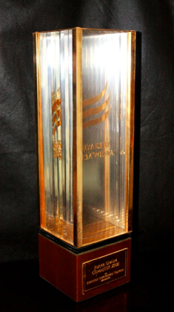

GemasTIK Award (Kejuaraan & Penghargaan)
Penghargaan Medali: Juara I – II – III dari setiap kompetisi Divisi I s. d. XI (3 x 11 medali)
Juara Umum Kompetisi Gemastik:
  Piala Utama ”SAMYAKBYA PADESA WIDYA”
  (Informasi yang Benar untuk Pengetahuan)
  Juara Umum berdasarkan perhitungan pengumpulan medali Olimpiade.
Penghargaan Non-Medali:
  Tim dengan Penghargaan Khusus “The Most Inspiring Team”
  Penghargaan Harapan/Juara IV dari setiap setiap kompetisi Divisi I s. d. XI
  Penghargaan tim terbaik untuk Regional 1, 2, dan 3 pada Divisi I Pemrograman
  Penghargaan The Best Defender dan The Best Attacker pada Divisi II Keamanan Siber
  Penghargaan makalah terbaik (best paper) untuk masing-masing Divisi III sampai X
  Juara I – II – III Kompetisi e-Sport

Slide 20
PENDANAAN DAN INFORMASI
PENDANAAN
  Peserta tidak dipungut biaya pendaftaran.
  Seleksi pada tingkat perguruan tinggi dan pembinaan untuk mengikuti kegiatan Gemastik menjadi tanggung jawab perguruan tinggi masing-masing.
  Biaya keikutsertaan pada pelaksanaan tingkat Nasional (Akomodasi, Transportasi, Konsumsi) menjadi tanggung jawab Perguruan Tinggi masing-masing.
INFORMASI
  Laman Portal Website : https://bpti.kemdikbud.go.id
  Laman Aplikasi Pendaftaran : https://daftar-bpti.kemdikbud.go.id
  Laman Kompetisi Gemastik : https://gemastik.kemdikbud.go.id
  Email : bpti@kemdikbud.go.id
  No Admin Whatsapp (Chat) : 0851-5646-7239
  Kantor : Balai Pengembangan Talenta Indonesia
  Alamat : Jl.Gardu, Srengseh Sawah, Jagakarta, Kota Jakarta Selatan

Slide 21
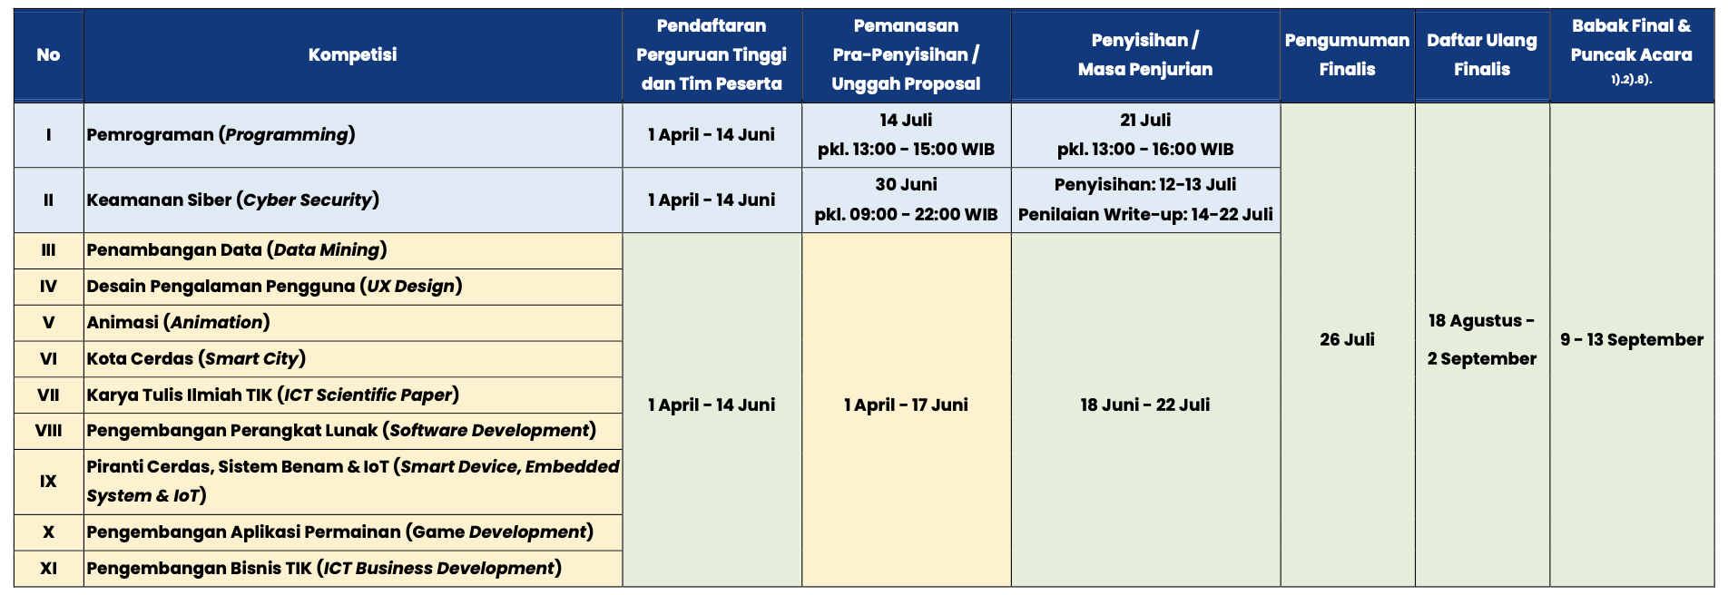
TIMELINE GEMASTIK XVII/2024
Catatan untuk Kegiatan Babak Final dan Acara Puncak:
Pendaftaran ulang kepesertaan babak final dan unggah dokumen babak final semua tim finalis 18 Agustus - 2 September 2024
Technical Meeting Peserta Finalis Kompetisi I s. d. XI (serentak seluruh kompetisi) dilaksanakan pada tanggal 10 September 2024 Pkl. 07:30 - 09:30 WIB
Upacara Pembukaan dilaksanakan pada tanggal 10 September 2024 Pkl. 09:30 - 11:30 WIB
Kompetisi I Pemrograman: a). warming-up (pemanasan pra-final) 10 September 2024 Pkl. 13:00 - 16:00 WIB, b). Pelaksanaan kompetisi 11 September 2024 Pkl. 08:00 - 13:00 WIB
Kompetisi II Keamanan Siber: a). warming-up (pemanasan pra-final) 9 September 2024 Pkl. 10:00 - 17:30 WIB, b). Pelaksanaan kompetisi 10 September 2024 Pkl. 13:00 - 18:00 WIB, c). penyusunan write-up disubmit paling lambat 10 September 2024 Pkl. 23:00 WIB, d). presentasi write-up 11 September 2024 Pkl. 08:30 - 16:30 WIB (20 tim)
Untuk Kompetisi III Penambangan Data: a). set-up workstation tanggal 9 September 2024 Pkl. 10:00 - 17:30 WIB, b). penyelesaian kasus tanggal 10 September 2024 Pkl. 13:00 - 18:00 WIB. c). presentasi solusi kasus tanggal 11 September 2024 Pkl. 08:00 - 17:00 WIB (20 tim)
Presentasi dan/atau demo karya Kompetisi IV s. d. XI tanggal 10 September 2024 Pkl. 13:00 - 17:30 WIB (8 tim) dan 11 September 2024 Pkl. 08:30 - 16:30 WIB (12 tim)
Upacara Penutupan, pengumuman juara, dan penyerahan hadiah tanggal 12 September 2024 Pkl. 14:00 - 16:30 WIB

Slide 22
Penerbitan Makalah Tim Finalis
Makalah para tim finalis dari kompetisi 3 s.d. 10 diminta agar disusun dengan mengikuti template yang disediakan dalam standar Gemastik yang dapat diunduh pada link https://gemastik.kemdikbud.go.id/unduhan
Publikasi makalah tim finalis didasarkan pada kesediaan yang diberikan pada saat melakukan pendaftaran ulang babak final Gemastik.
Makalah tim finalis harus di upload pada saat melakukan daftar ulang babak final dalam format .docx.
Proses penjurian pada babak final kompetisi Gemastik sekaligus merupakan proses review dan seleksi kelayakan kualitas naskah publikasi tim peserta.
Publikasi makalah tim finalis akan menjadi bagian dari portofolio para peserta finalis dan akan dinilai untuk menentukan penghargaan makalah terbaik pada masing-masing kompetisi.
Publikasi makalah dari setiap periode Gemastik akan dipublikasikan dalam dua edisi, yaitu edisi Oktober tahun berjalan dan edisi April tahun berikutnya.
Platform publikasi menggunakan OJS (Open Journals System) yang di hosting menggunakan folder https://gemastik.kemdikbud.go.id/buletin

Slide 23
Perwakilan Dewan Juri
Dr. Ir. Heroe Wijanto, M.T. – Universitas Telkom
Wahyono, S.Kom, Ph.D. – Universitas Gadjah Mada
Ir. Muchammad Husni, M.Kom. – Institut Teknologi Sepuluh Nopember
Dr. Masayu Leylia Khodra, S.T., M.T. – Institut Teknologi Bandung
Dana Sulistyo Kusumo, S.T., M.T., Ph.D. – Universitas Telkom
Basnendar Herry Prilosadoso, S.Sn, M.Ds. – Institut Seni Indonesia Surakarta
Dr. Asep Sholahuddin, M.T. – Universitas Padjadjaran
Prof. Dr. Muhammad Zarlis – Universitas Bina Nusantara
Prof. Daniel Oranova Siahaan, S.Kom., M.Sc., P.D.Eng. – Institut Teknologi Sepuluh Nopember
Prof. Ir. Lukito Edi Nugroho, M.Sc., Ph.D. – Universitas Gadjah Mada
Andry Chowanda, S.Kom., M.M., M.B.C.S., Ph.D. – Universitas Bina Nusantara
Karyana Hutomo, S.T., M.M. – Universitas Bina Nusantara

Slide 24
Terima Kasih

